Slide 1
Вртић Звончић
Моја породица слави Васкрс
11.04.2017.
Крушевац

Slide 2
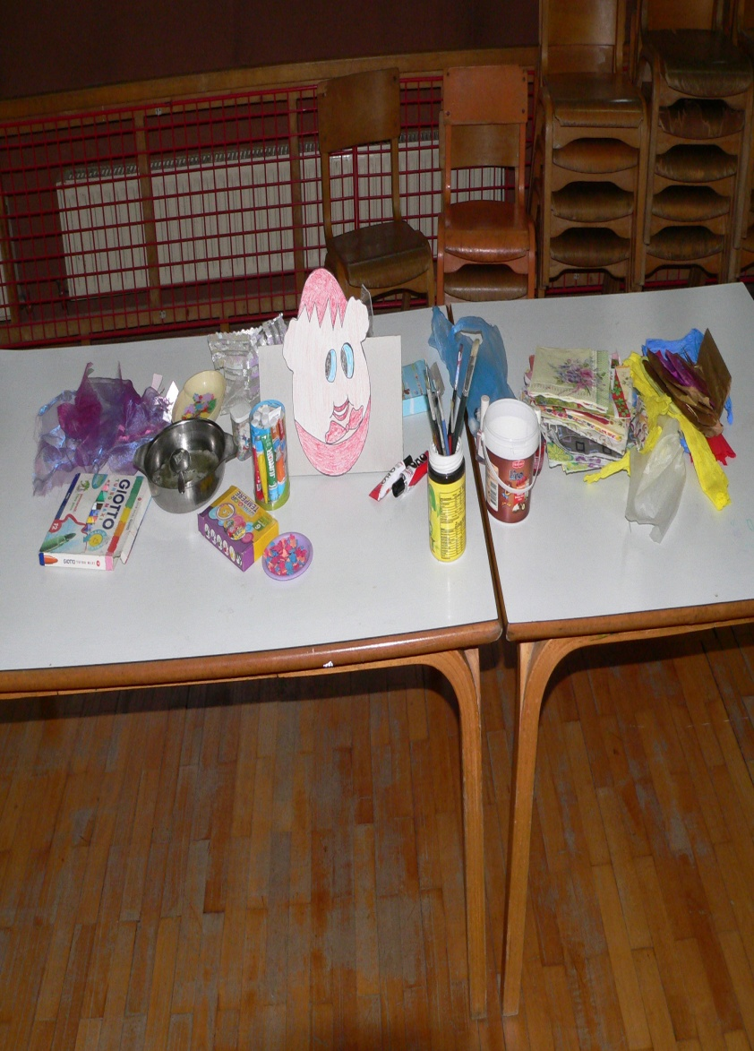
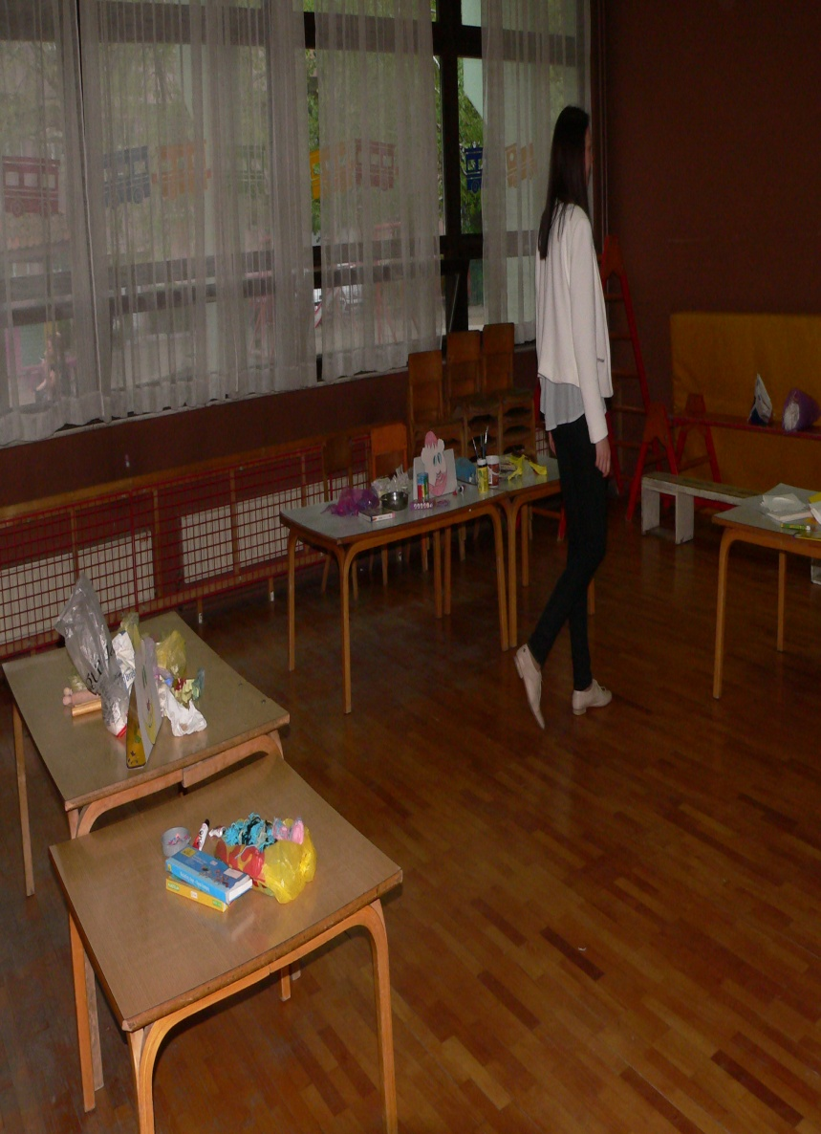
Радионица за децу и родитеље
Моја породица слави Васкрс

Slide 3
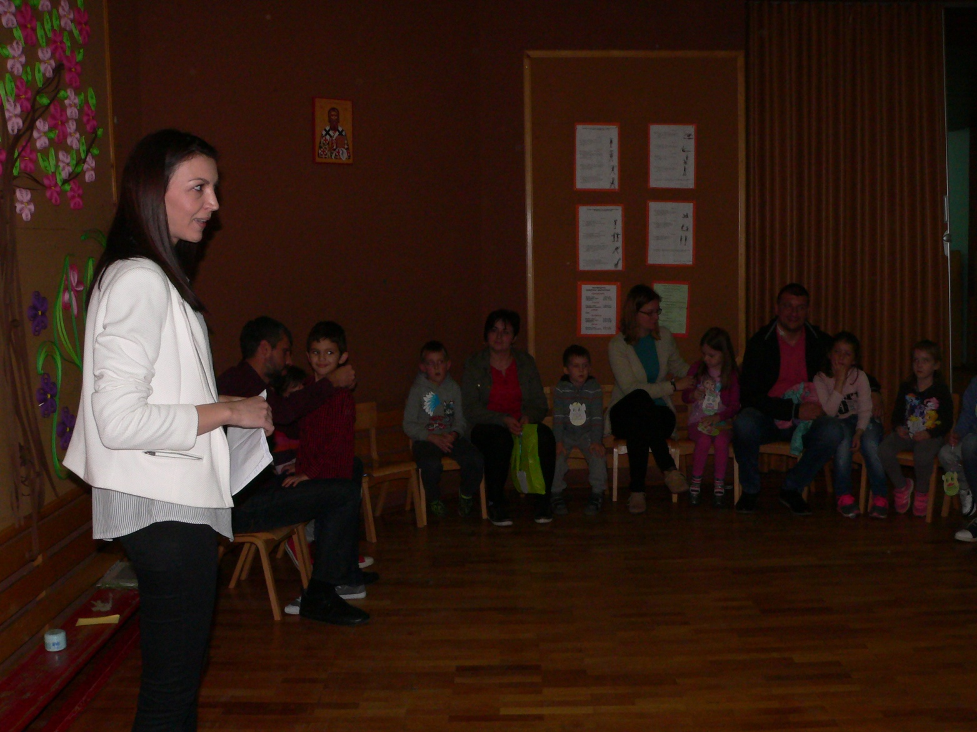
Деца старије васпитне групе васпитача : З.Његовановић,
Д. Петровић и родитељи, Моја породица слави Васкрс у вртићу Звончић.

Slide 4
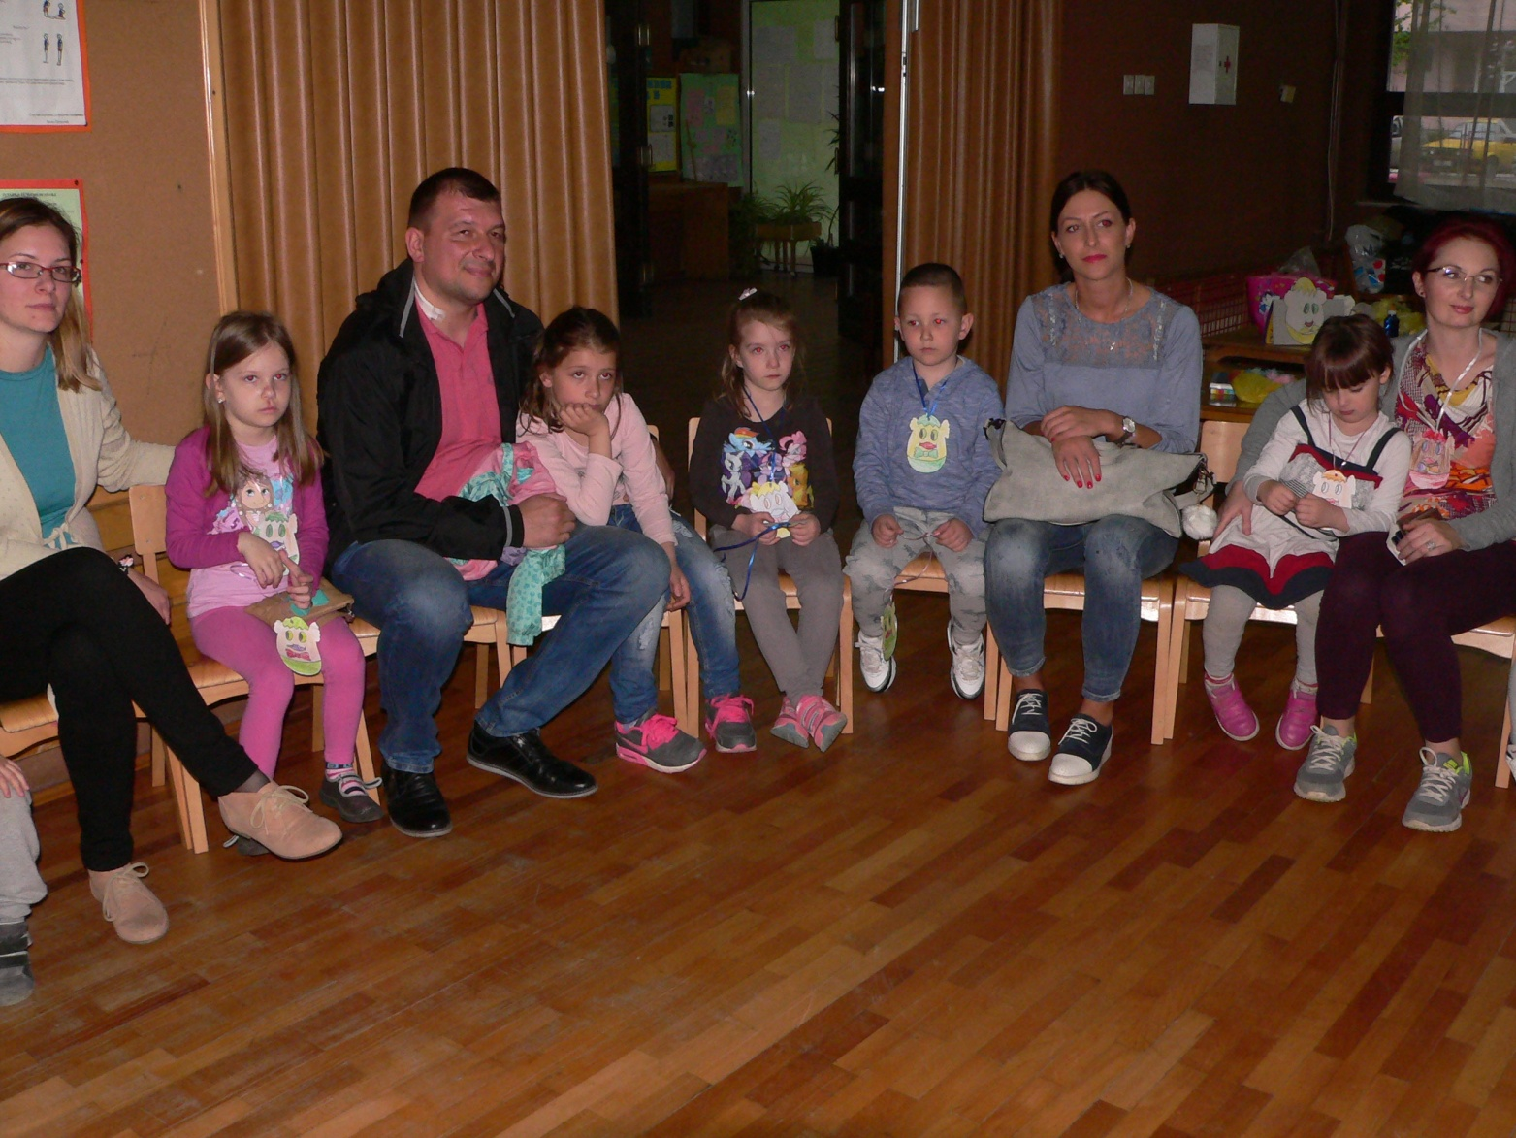
Моја породица слави Васкрс

Slide 5
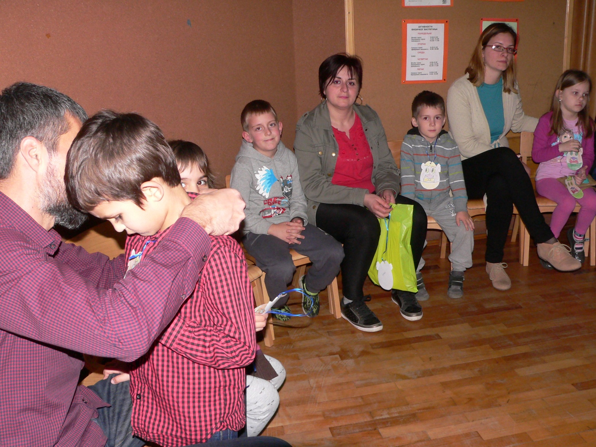
Моја породица слави Васкрс

Slide 6
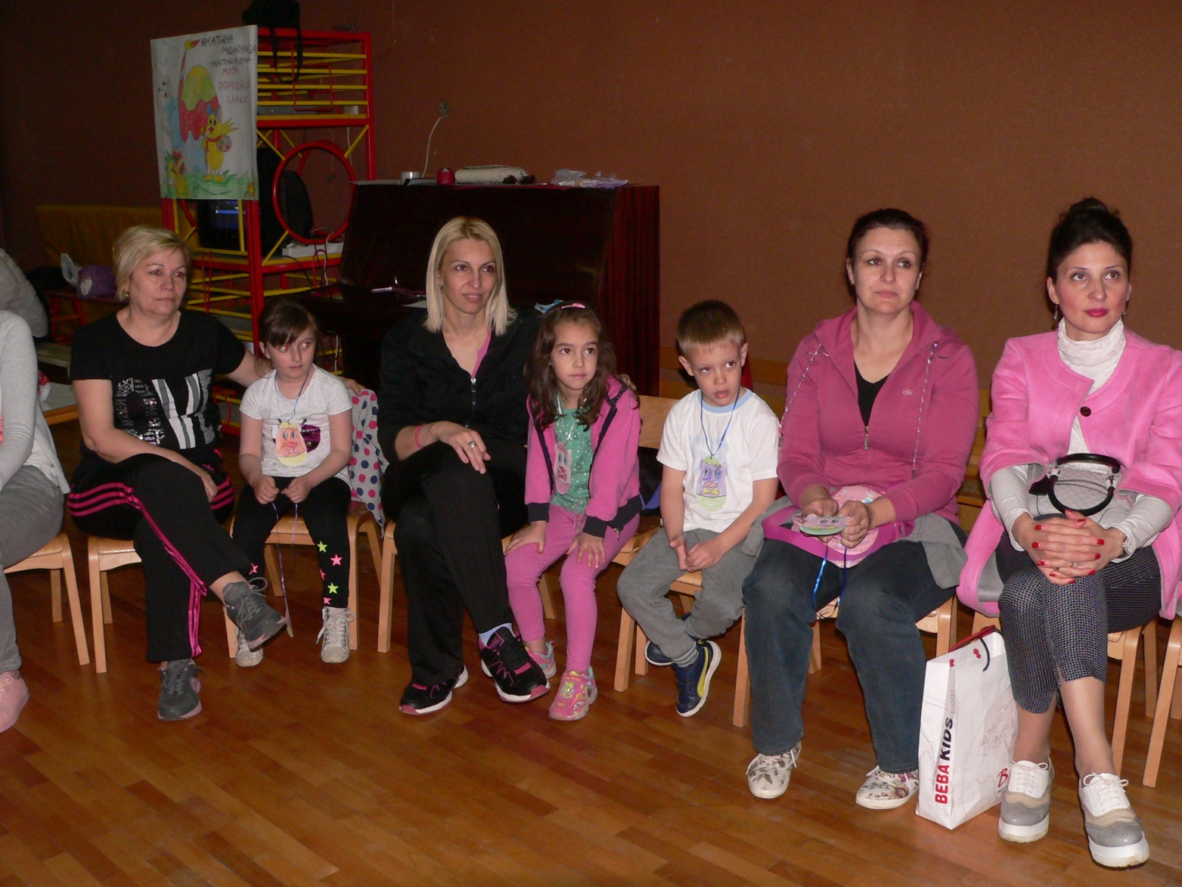
Моја породица слави Васкрс

Slide 7
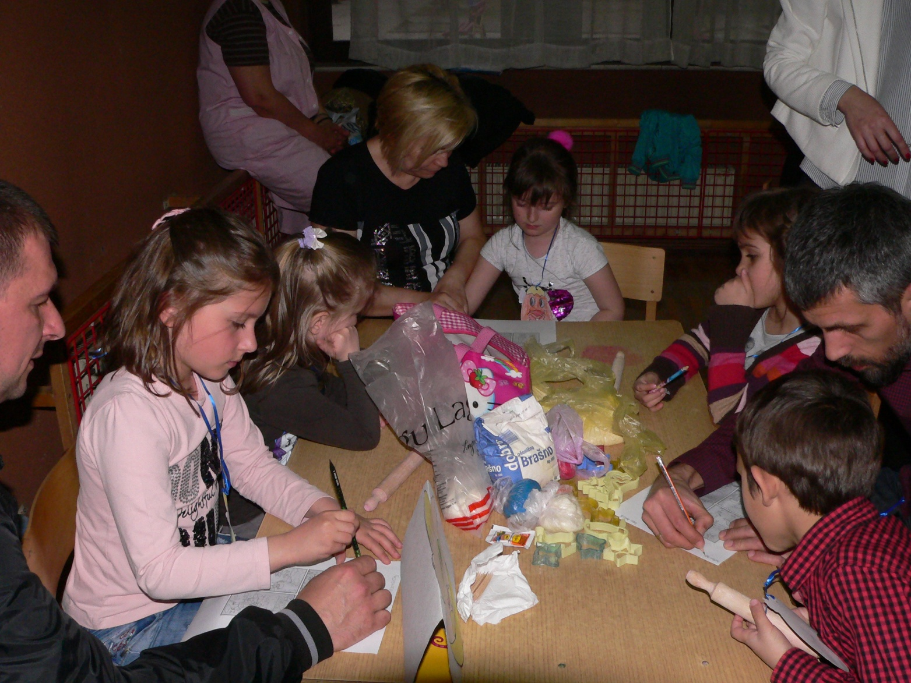
Моја породица слави Васкрс

Slide 8
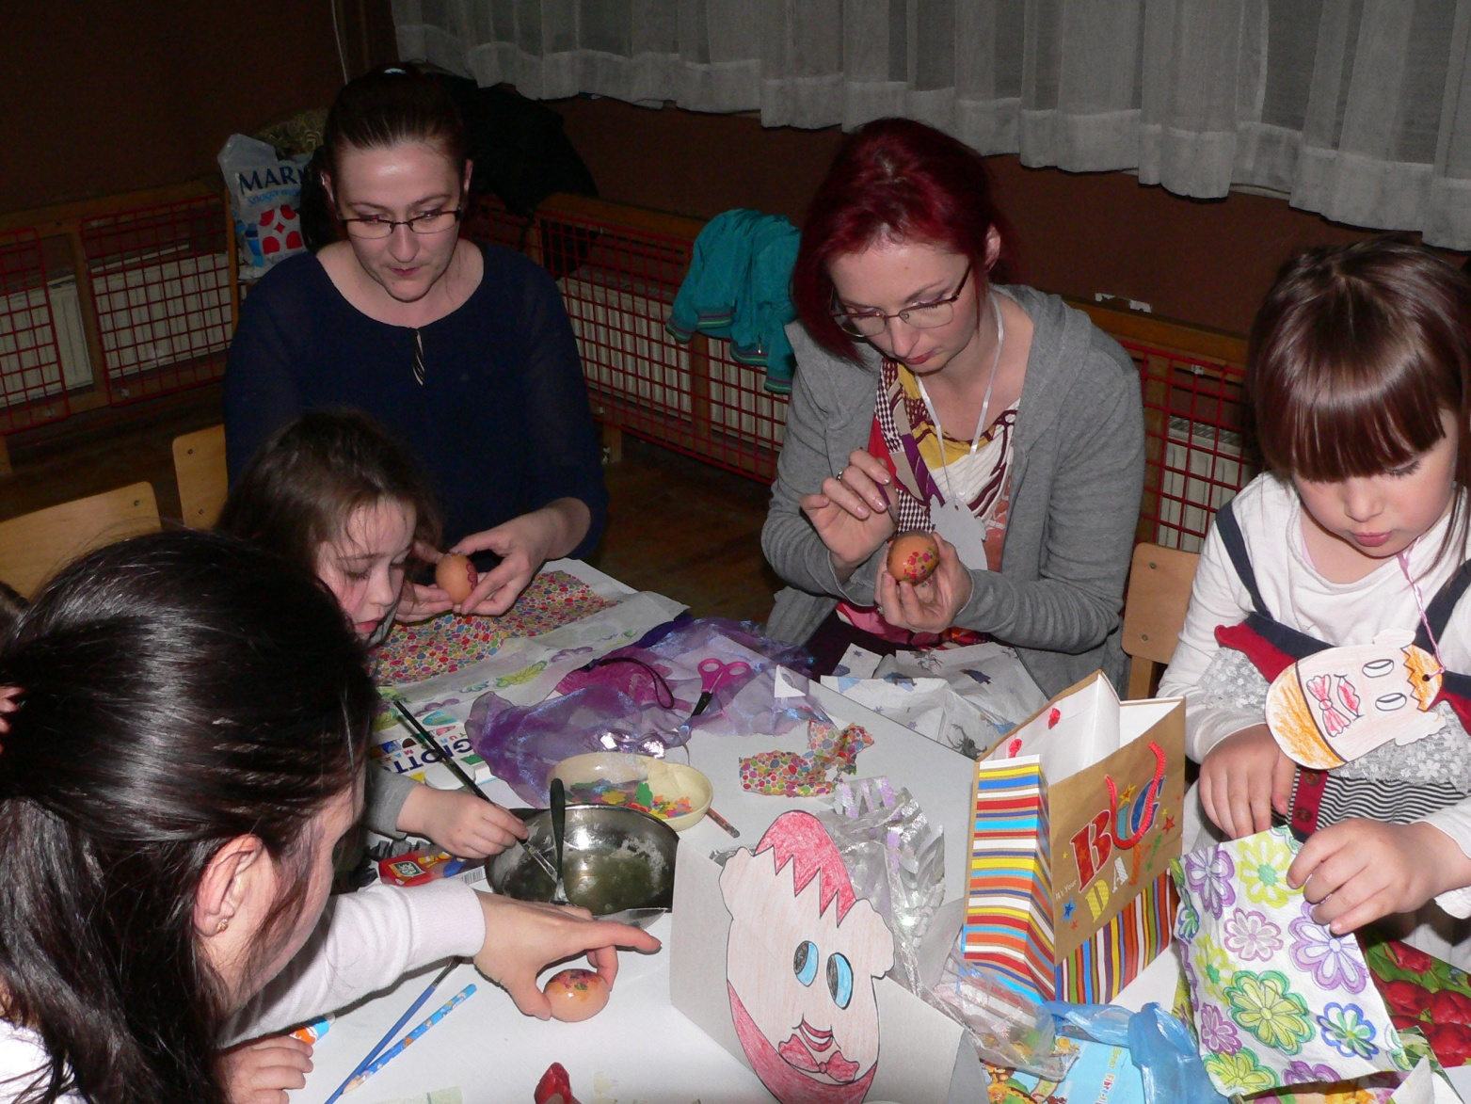
Моја породица слави Васкрс

Slide 9
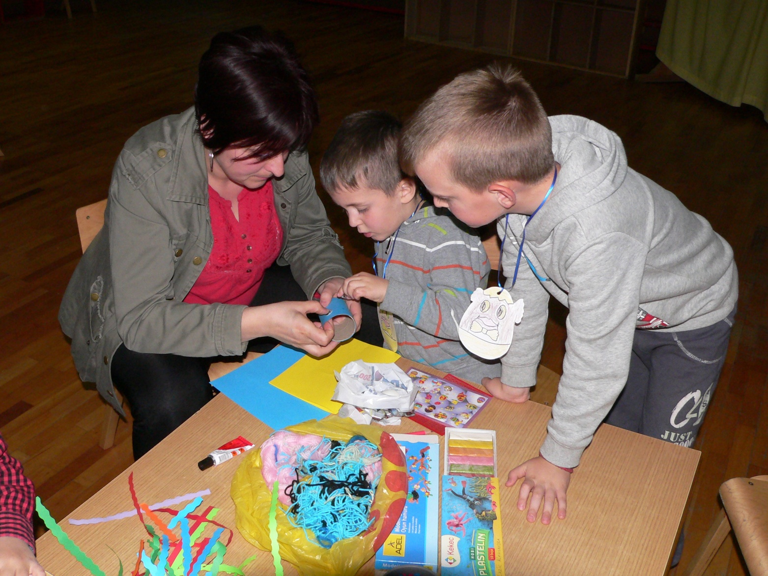
Моја породица слави Васкрс

Slide 10
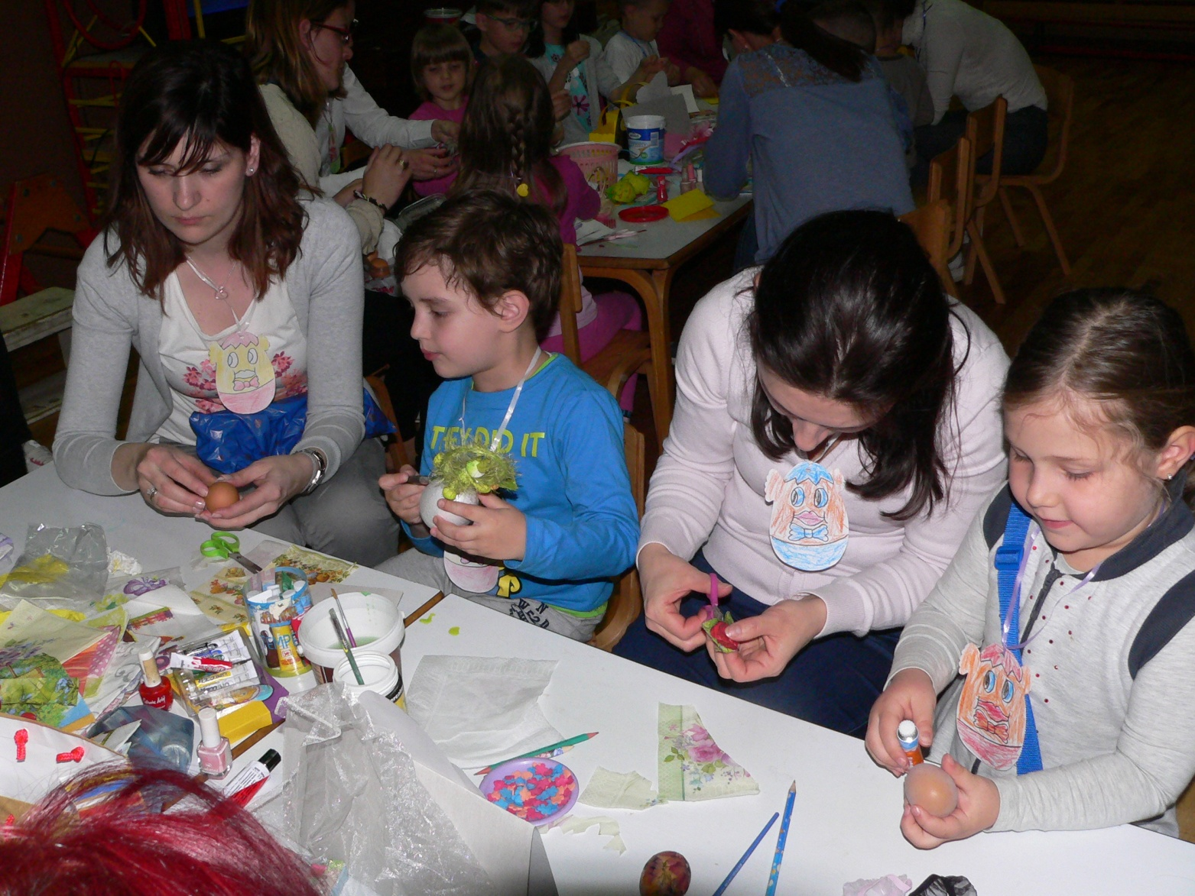
Моја породица слави Васкрс

Slide 11
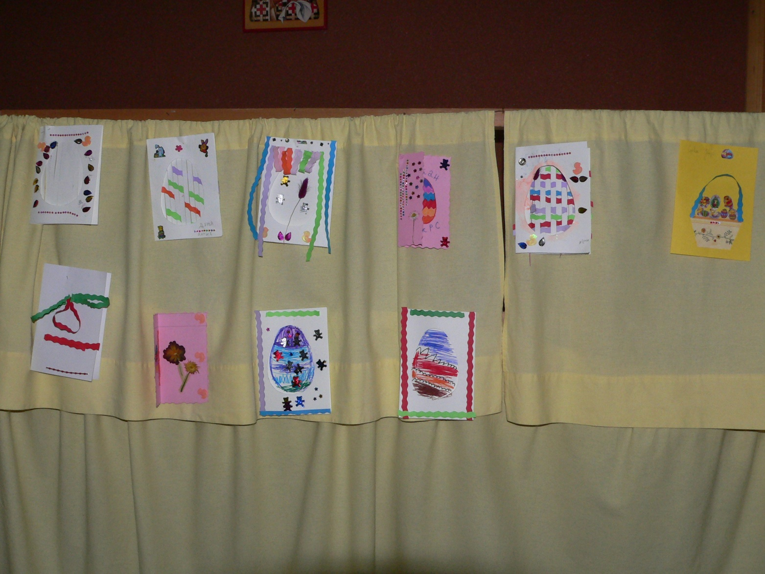
Моја породица слави Васкрс

Slide 12
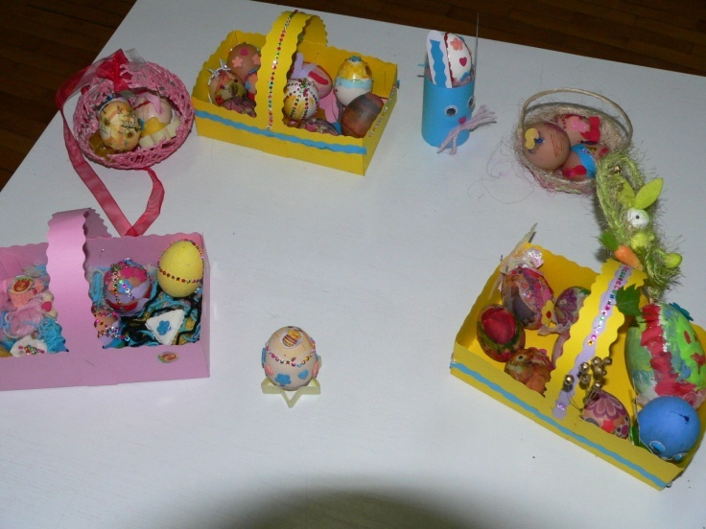
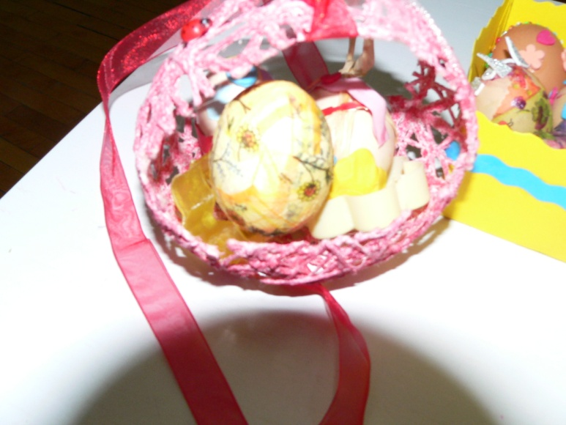
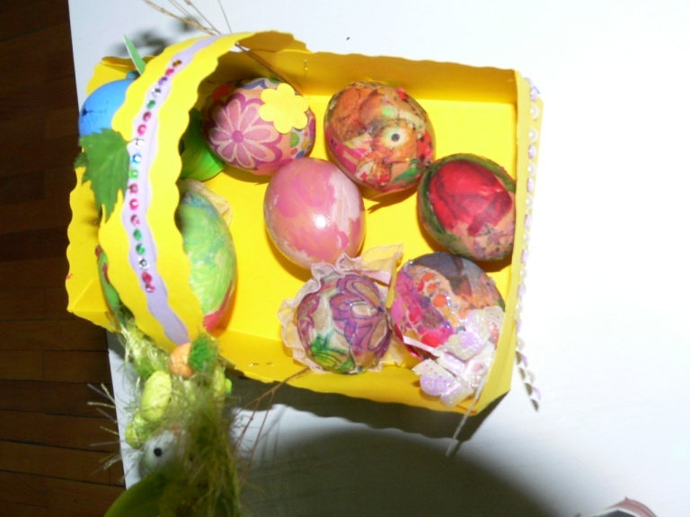
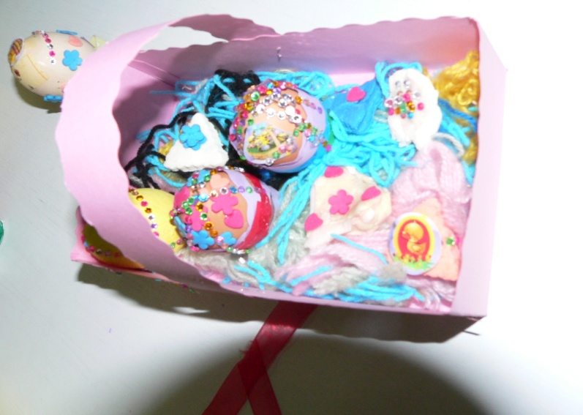
Моја породица слави Васкрс

